Slide 1
光 干 涉
（3）

Slide 2



§8.4 薄膜(film interference)干涉(续)
2、等厚干涉(equal thickness interference)
—— 劈尖干涉和牛顿环
（1）劈尖干涉
空气中一劈尖形透明媒质薄片，折射率为n,θ很小，波长为 的单色光垂直入射。
媒质层上、下表面反射的光在上表面相遇产生干涉。这是分振幅法获得的光干涉。
n

Slide 3
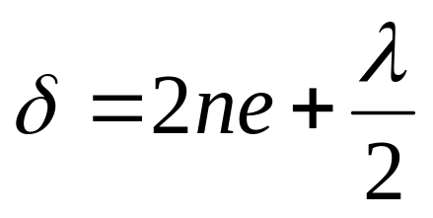

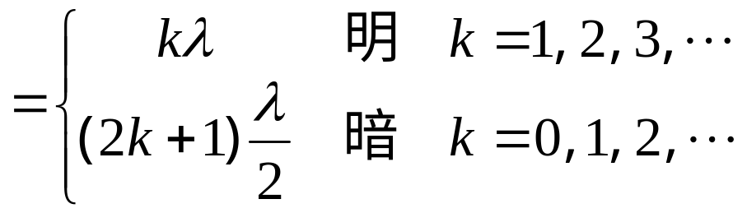


劈尖干涉的条纹形状
在媒质厚度为e 处，上、下表面反射的光1和2在相遇点的光程差为
上表面反射的光有半波损失
n
上式表明：
一定， ，媒质厚度相同的地方，上下表面反射的光其光程差相同，干涉形成同一级条纹 —— 等厚干涉。

Slide 4
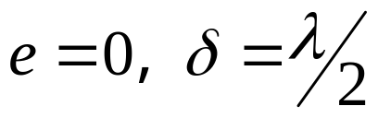

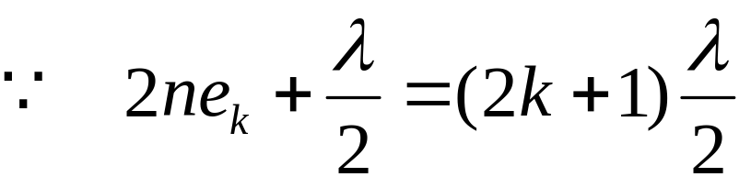
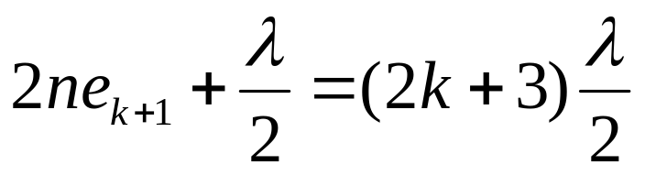
等厚干涉：条纹级次取决于薄膜厚度的干涉
特点：同一条纹对应膜的同一厚度
劈尖干涉的条纹形状是一组平行棱边的直线。
n
e
讨论：
1）在劈棱处， ，劈棱处为0级暗纹。
条纹级次沿薄膜厚度增加的方向递增。
2）相邻两明或两暗纹对应劈尖媒质的高度差

Slide 5


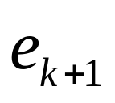
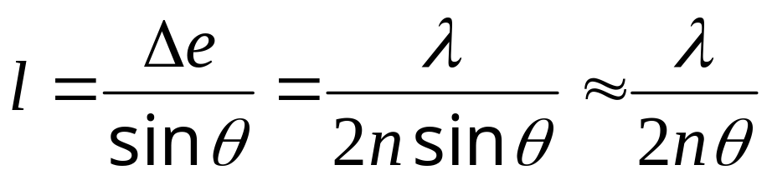

l
n
3）相邻两明或两暗纹的间距
小，l大，条纹分得开，干涉显著；
大，l小，条纹密不可分，不干涉。

Slide 6


劈尖干涉的应用
（1）测量薄膜端部的厚度或细丝的直径 d
测量原理
l
d
L
条纹数
薄膜厚度：
在半导体元件生产中，测定硅片上的二氧化硅薄膜厚度的常用方法是：将薄膜的一部分磨成劈形膜，通过观察垂直入射光在其上面产生的干涉条纹，计算出二氧化硅薄膜的厚度。

Slide 7

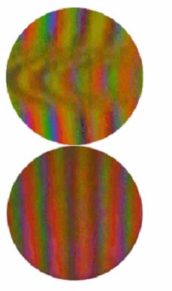


（2）光学表面检查
利用等厚干涉条纹可以检查精密加工工件表面的平整情况.
e
Δe
测量原理
说明:
Δk反映了偏离直线条纹的程度。

Slide 8



若因畸变使某处移动了一个条纹的距离，Δk = 1，则
k-1 k k+1
表面凸起
k-1 k k+1
表面凹陷

Slide 9
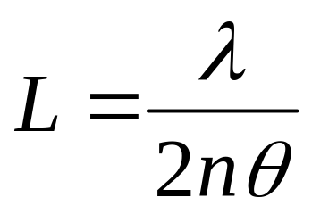
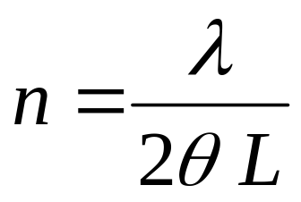
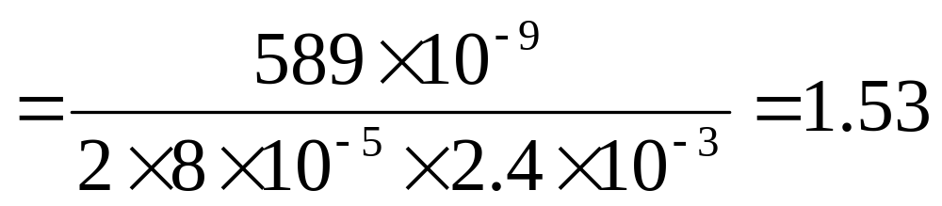
例5 夹角为 8×10⁻⁵rad 的玻璃劈尖放在空气中。用波长 589 nm 的单色光垂直照射时，测得干涉条纹的间距为 2.4 mm ，求玻璃的折射率。
解

Slide 10





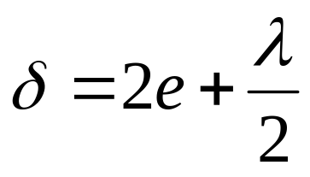

（2）牛顿环(Newton ring)
在平板玻璃上放一半径为R的平凸透镜就构成牛顿环装置。
单色平行光垂直照射时, 在透镜的凹面上可看到反射光形成的干涉条纹。
在空气层厚度为e处, 反射光的光程差为
半波损失发生在空气层下表面反射的光。
一定， , 同一级条纹对应相同厚度的空气层 等厚干涉。干涉条纹是一组同心圆。

Slide 11
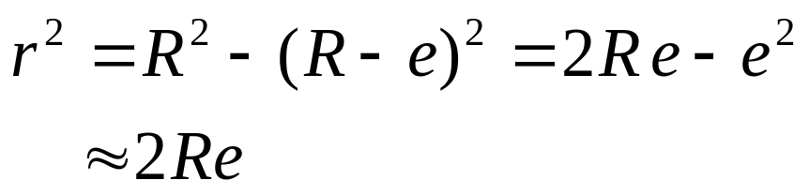
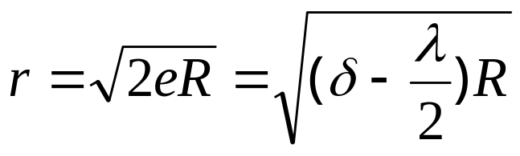
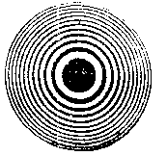
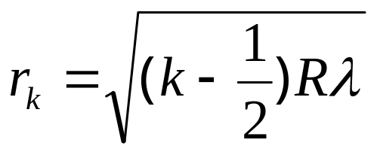
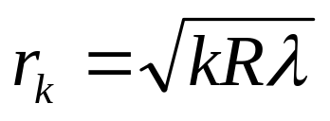
讨论：
1）在接触处， ，
即干涉环中心为0级暗斑。
2）各级干涉圆环的半径
即：
明环半径
暗环半径
k = 0, 1, 2, …
k = 1, 2, 3, …
条纹级次 k 由环中心向外递增。

Slide 12


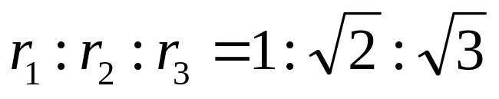




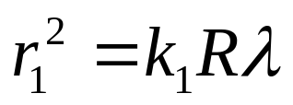

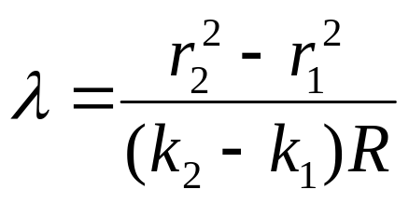
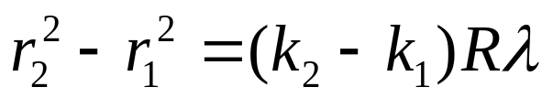


由暗环半径公式 知，
与 成正比，即
随着干涉环级数增加，干涉条纹会越来越密。
3）利用牛顿环装置可方便地测定波长或透镜的曲率半径
设第 个暗环的半径为 ，第 个暗环的半径为 ，则
式中序数 无关紧要，只需知道差值 ，即可求得波长 ，或已知 可求得透镜的曲率半径R。

Slide 13
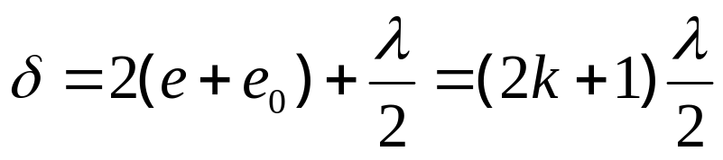
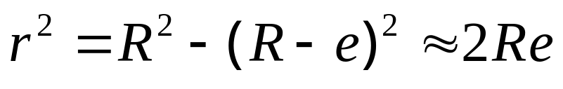

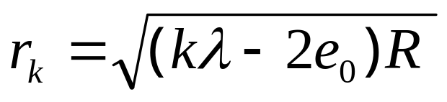
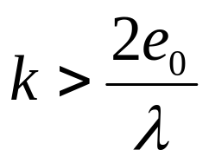

例6 平凸透镜与平板玻璃之间有一小的气隙e₀，求反射光形成的牛顿环各级暗环的半径。设所用平凸透镜的曲率半径为 R .
解
在空气层厚度为( e + e₀ )处,上下表面反射光的光程差为
R
r
由以上两式解得
k为整数, 且
讨论:
平行向上移动透镜, e₀ 增大,第 k 级暗环半径 减小, 即牛顿环向中心收缩；反之,当透镜移近平玻璃时, 牛顿环就离开中心向外扩张。

Slide 14
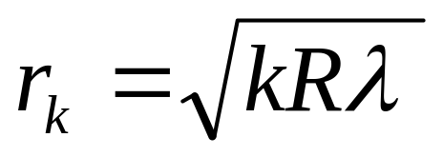
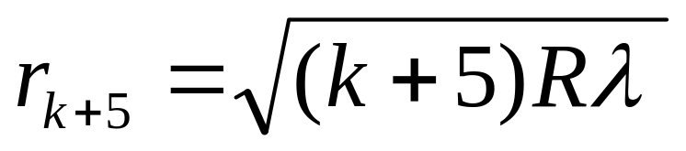
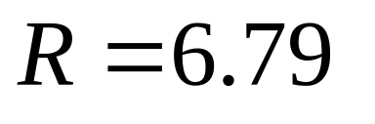
例7 用钠灯（λ = 589.3 nm）观察牛顿环，看到第 k 级暗环的半径为 4 mm ，第 k+5 级暗环半径为 6 mm ，求所用平凸透镜的曲率半径 R .
解
m

Slide 15
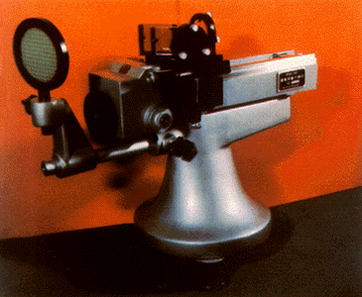
§ 8.5 迈克尔逊干涉仪
测量精度可达0.1微米
读数窗口
平玻璃G₁
平面镜M₂(可平移)
导轨
观察屏
平面镜M₁(固定)
调节鼓轮
平玻璃G₂
微动调节

Slide 16
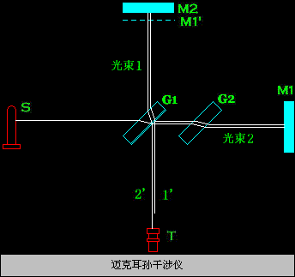












迈克尔逊干涉仪的光路图
是两块平面镜,
固定, 可调节；
是两块平玻璃
右面镀了一薄银层,使射到 右面的光一半反射, 一半透射。
是一补偿板。
光线 和 构成相干光,在T处可看到干涉结果
光线 本来自 反射, 等效从 来, 垂直时, 平行,
构成平行平面膜, 在T处观察到等倾干涉圆条纹。

Slide 17

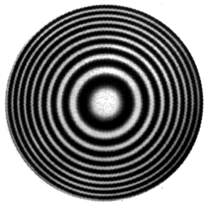





可在导轨上平行移动，当 向 靠近时，空气膜变薄，干涉环收缩，条纹变粗，间距增大，且每当 移
动 距离时，光程差增大 ，视场中移过一个条纹。因此只要数出移过视场中某点的条纹数N，即可计算出空气膜厚度的改变量
等倾干涉环
可由干涉仪上的游标读出，由上式可求得波长 。
当两平面镜不严格垂直时， 形成空气劈尖，T处观察到等厚干涉直条纹
条纹移动方向
平行向上移动 ，空气层变厚，可看到干涉条纹由高级别处向低级别处移动。

Slide 18
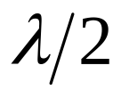

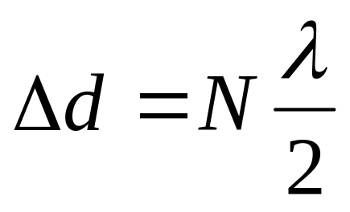
迈克尔逊 — 莫雷实验（1881年）的否定结果是相对论的实验基础之一。
迈克尔逊干涉仪可用于测长度、测折射率。
平面反射镜面 M₂ 每移动 的距离, 可看到有一个条纹移过视场中的某点, 因此只要数出 冒出或缩进的条纹数N, 由下式可求得M₂移动的距离

Slide 19
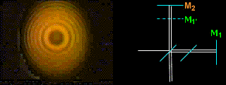
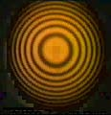
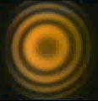
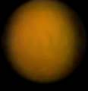




迈克耳逊等倾干涉

Slide 20
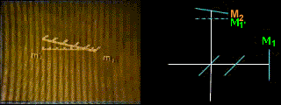
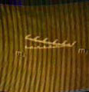
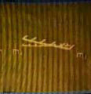
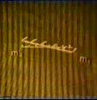
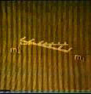
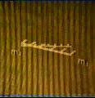





迈克耳逊等厚干涉

Slide 21
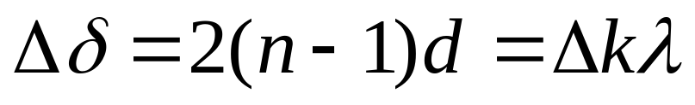
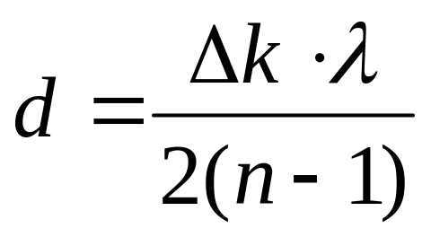
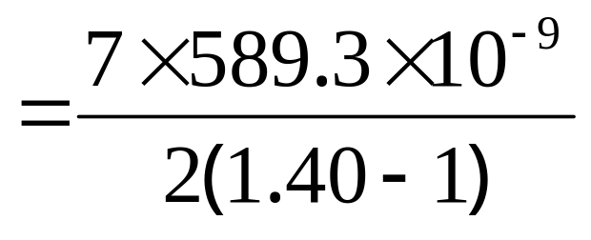
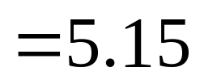
例题 当把折射率 n = 1.40 的薄膜放入迈克尔逊干涉仪的一臂时，如果产生了7.0 条条纹的移动，求薄膜的厚度。（已知钠光的波长 λ = 589.3 nm ）
解
μm

Slide 22
光干涉第三次作业
P249~252页
6, 8, 计 21, 24

